Slide 1

ỦY BAN NHÂN DÂN PHƯỜNG VIỆT HƯNG
TRƯỜNG MẦM NON GIANG BIÊN
LĨNH VỰC PHÁT TRIỂN NGÔN NGỮ
LÀM QUEN VĂN HỌC
TRUYỆN GÀ MÁI HOA MƠ
Lứa tuổi: Nhà trẻ
Giáo viên : Nguyễn Thị Bích Phượng
Nguyễn Thị Thanh Nga

Slide 2

Mục đích - Yêu cầu
* Kiến thức
- Trẻ nhớ tên truyện “ Gà mái Hoa mơ” tên các nhân vật trong truyện
- Hiểu nội dung câu chuyện.
* Kỹ năng
- Rèn khả năng tập trung chú ý trong giờ học, khả năng quan sát, ghi nhớ có chủ định ở trẻ
- Trẻ biết trả lời các câu hỏi của cô to, rõ ràng.
- Mở rộng vốn từ cho trẻ.
*Thái độ
- Trẻ biết yêu thương bảo vệ các loài động vật.
- Hứng thú, yêu thích tham gia các hoạt động.

Slide 3

Chuẩn bị
- Bài giảng điện tử
- Đĩa nhạc bài hát “Đàn gà trong sân”
- Phim hoạt hình: Gà mái hoa mơ.

Slide 4


1.Ổn định tổ chức:
Cô và trò hát bài “Đàn gà trong sân”

Slide 5
2. Phương pháp, hình thức tổ chức:
*HĐ: Cô kể chuyện lần 1

Slide 6
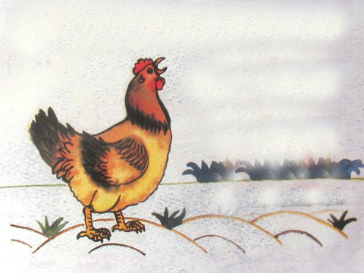
Cô kể chuyện lần 2
Truyện: Gà mái hoa mơ

Slide 7
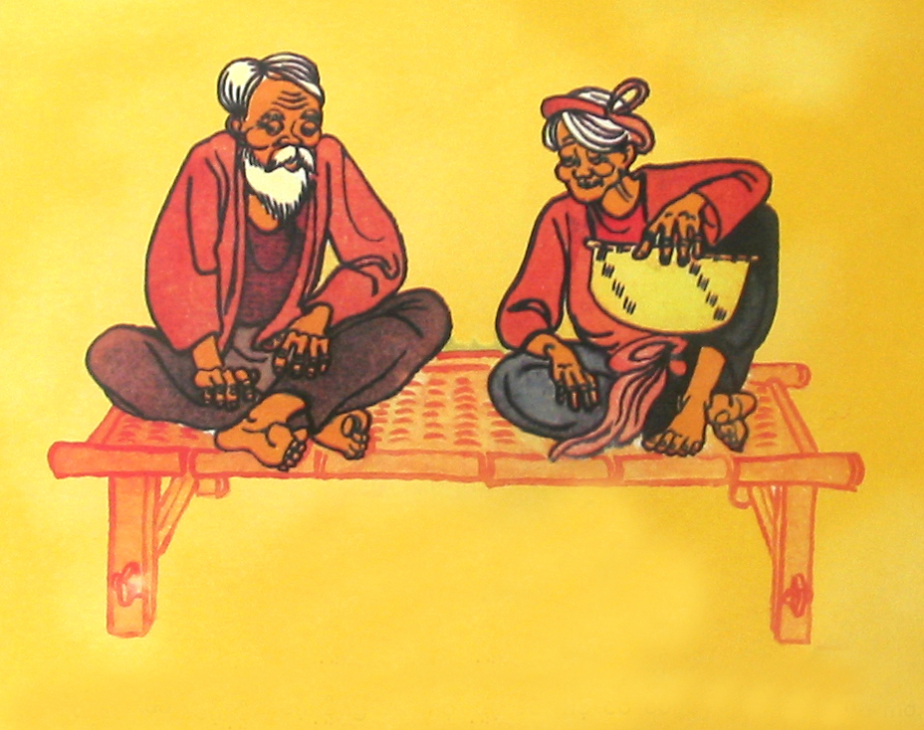

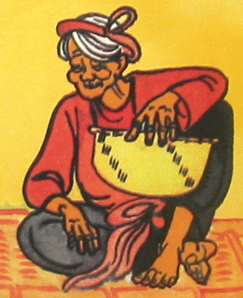

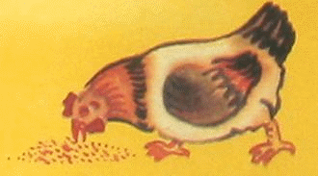

Slide 8
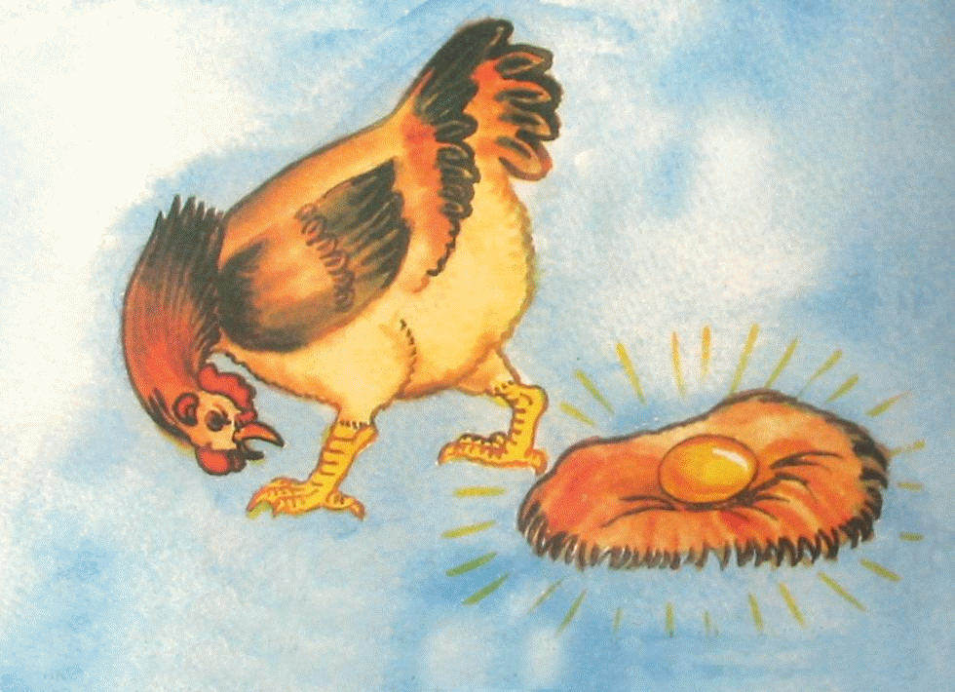

Slide 9
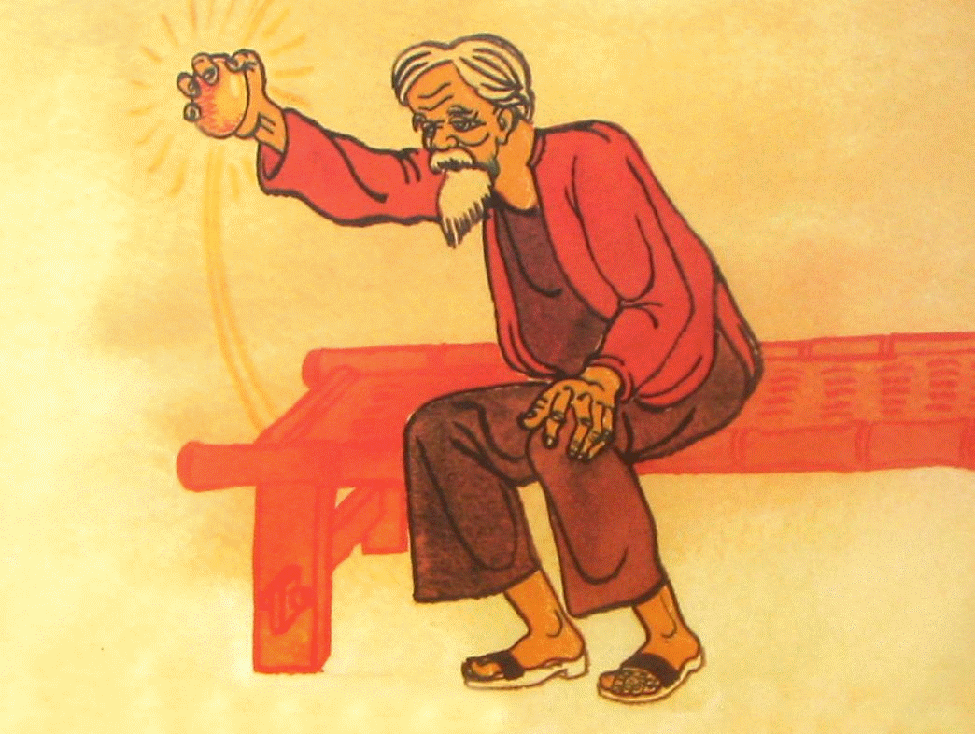

Slide 10
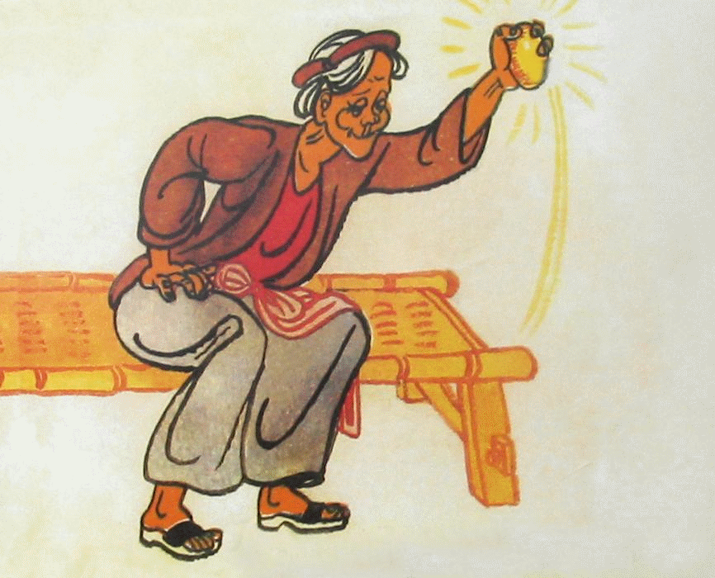

Slide 11
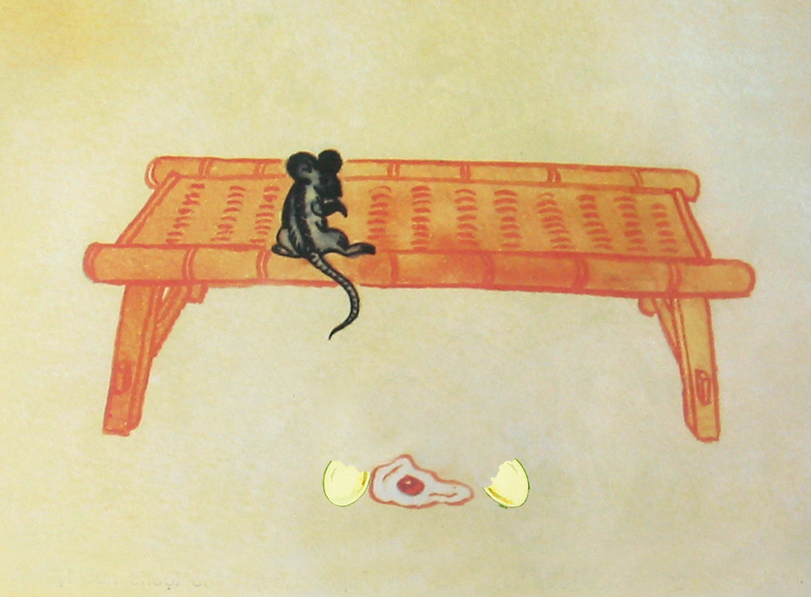
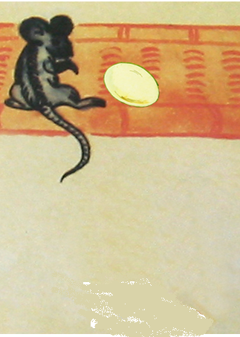
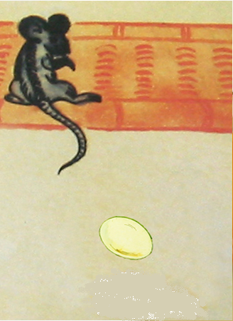
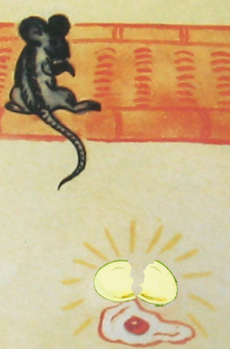
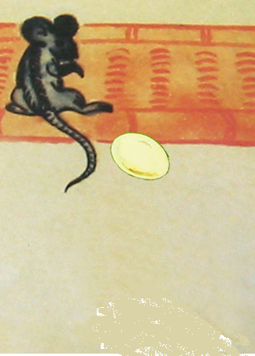
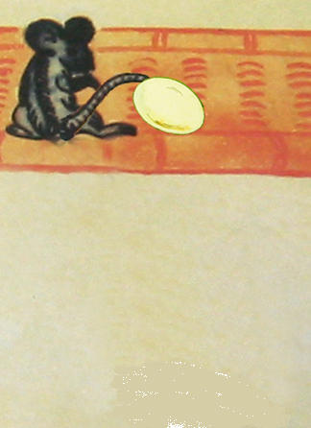

Slide 12
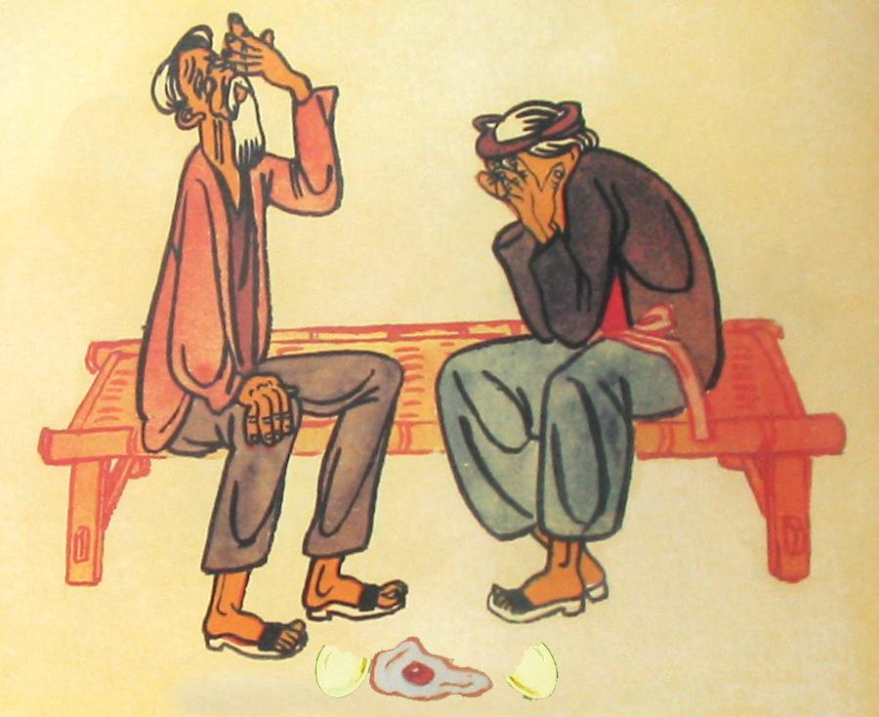



Slide 13
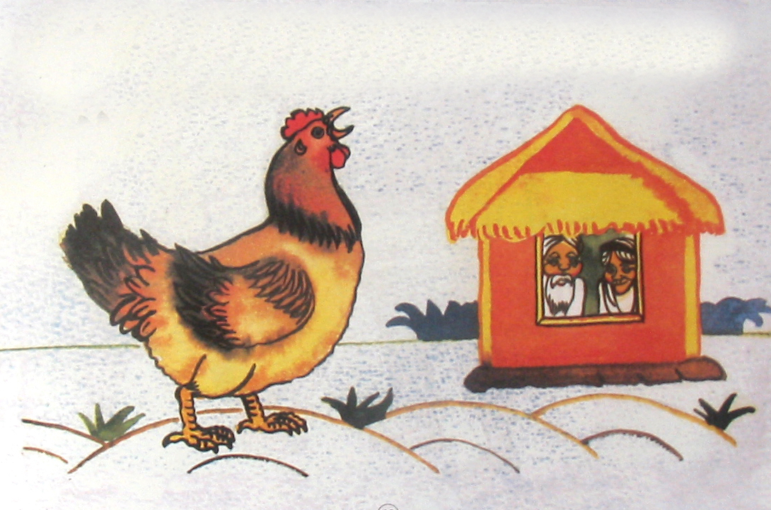
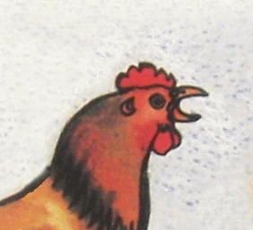
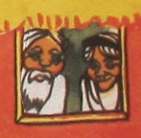
Cục ta cục tác

Slide 14
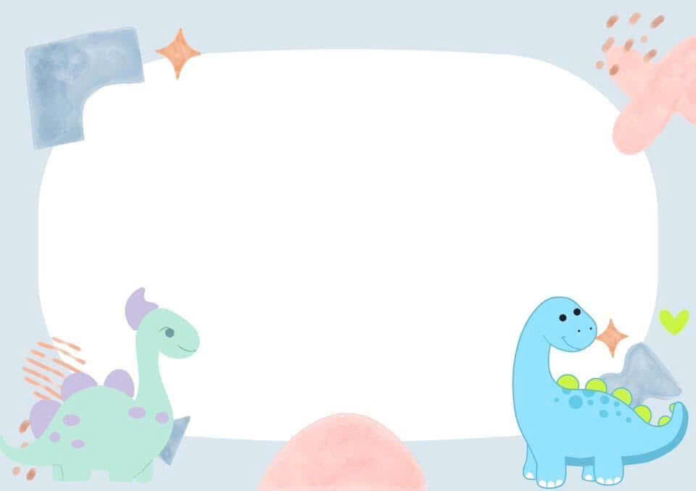
* Đàm thoại, trích dẫn

Slide 15
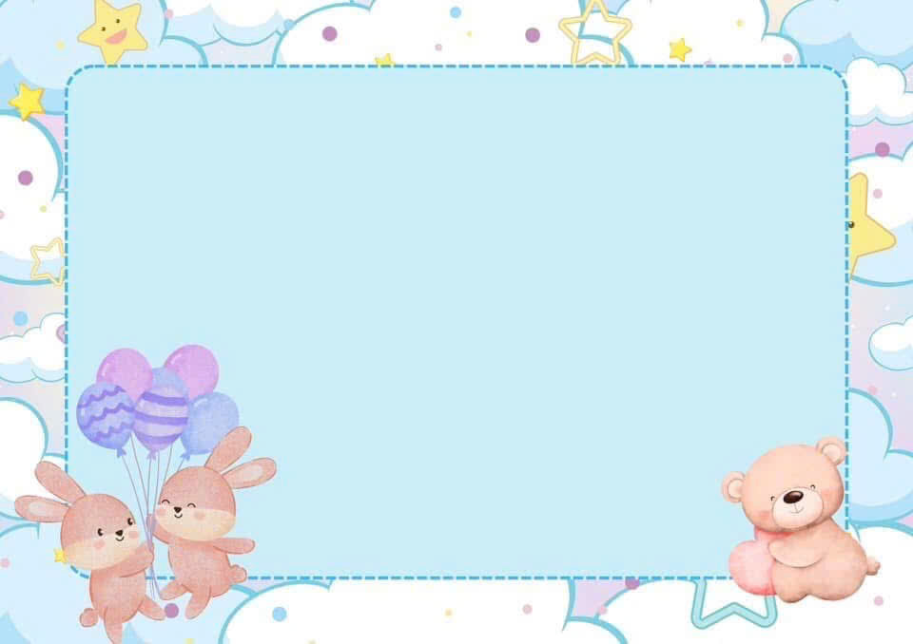
Trẻ xem phim hoạt hình

Slide 16
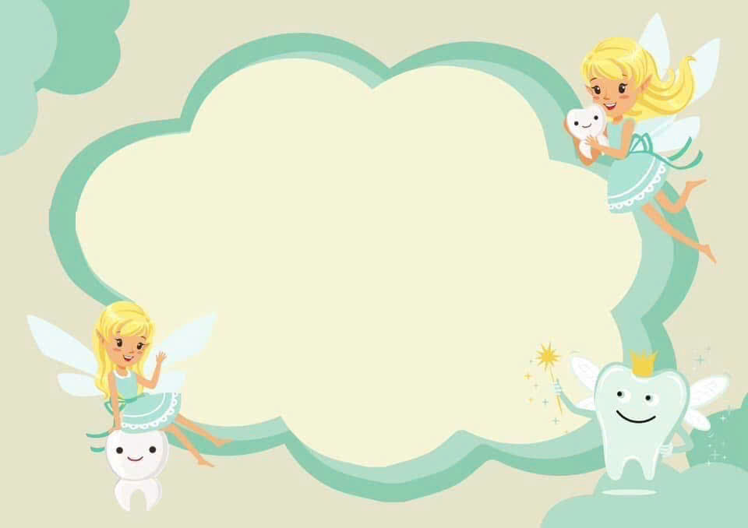
3. Kết thúc:
Cô và trẻ vận động bài: “chiken dance”

Slide 17


